Slide 1
CHÀO MỪNG CÁC EM ĐẾN VỚI BÀI GIẢNG HÔM NAY

Slide 2
KHỞI ĐỘNG
Khái niệm về quá trình hô hấp tế bào ở thực vật
Viết phương trình chữ hô hấp tế bào
Một số yếu tố ảnh hưởng đến hô hấp tế bào

Slide 3
Hô hấp tế bào là quá trình tế bào phân giải chất hữu cơ tạo thành carbon dioxide, nước, đồng thời giải phóng năng lượng cung cấp cho các hoạt động sống của tế bào và cơ thể.
Phương trình của hô hấp tế bào:
Glucose + Oxygen → Carbon dioxide + Nước + Năng lượng (ATP)

Slide 4
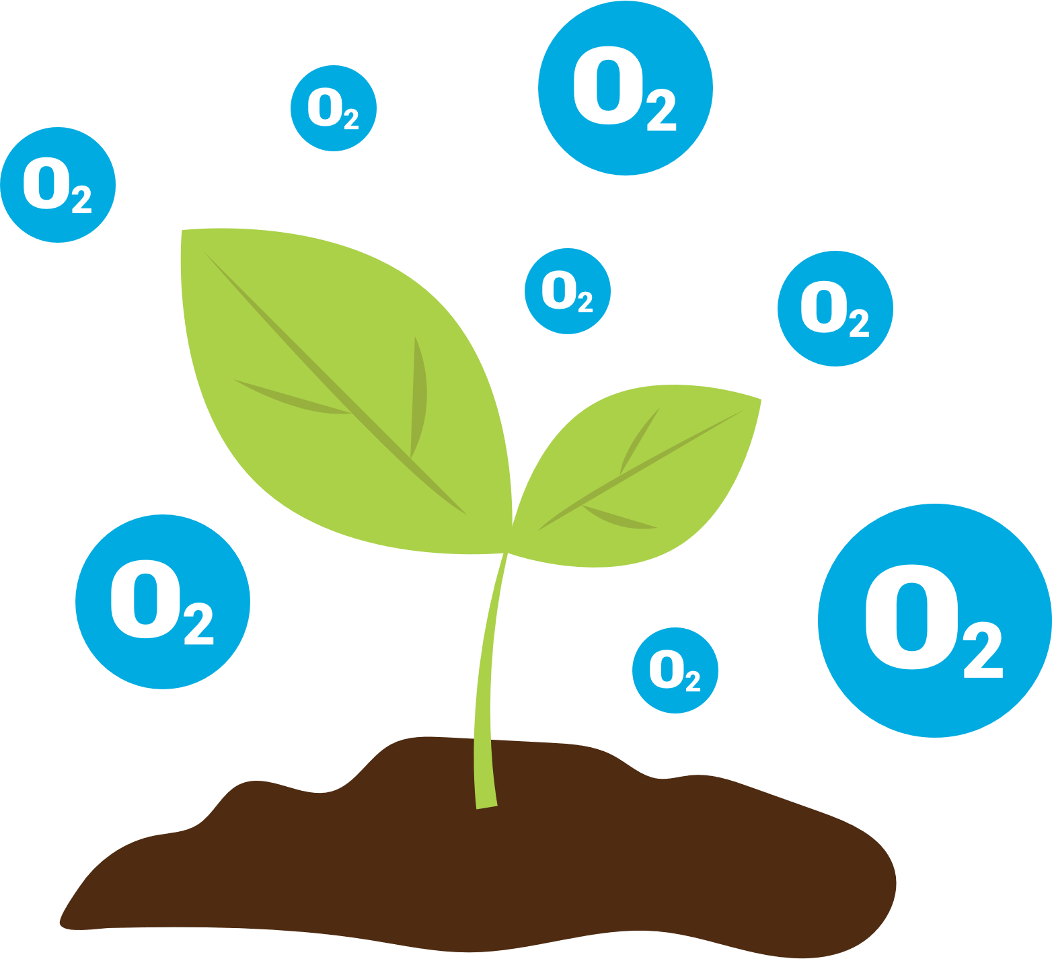
Cường độ của quá trình hô hấp tế bào bị ảnh hưởng bởi một số yếu tố chủ yếu như:
Nhiệt độ
Hàm lương nước
Nồng độ oxygen
Nồng độ carbon dioxide

Slide 5
BÀI 26.
THỰC HÀNH VỀ HÔ HẤP TẾ BÀO Ở THỰC VẬT THÔNG QUA SỰ NẢY MẦM CỦA HẠT (2 TIẾT)

Slide 6
NỘI DUNG BÀI HỌC
1
Chứng minh nhiệt lượng được tạo ra trong quá trình hô hấp tế bào
2
Chứng minh hô hấp tế bào hấp thụ khí oxygen và thải ra khí

Slide 7
* Thí nghiệm 1: Chứng minh nhiệt lượng được tạo ra trong quá trình hô hấp tế bào
1. Chuẩn bị
Mẫu vật:
400g hạt (hạt thóc, hạt đỗ xanh, hạt ngô,…)
Mùn cưa hoặc xơ dừa.

Slide 8
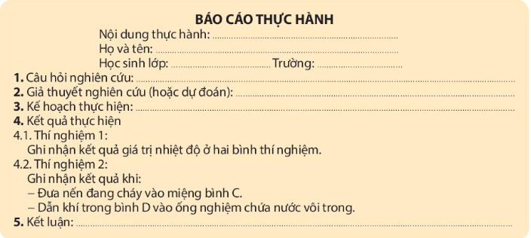
* Thí nghiệm 1: Chứng minh nhiệt lượng được tạo ra trong quá trình hô hấp tế bào
1. Chuẩn bị
Dụng cụ: Bình thuỷ tinh 500 ml, bông gòn, dây kim loại, nến, nhiệt kế có vạch chia độ, hộp nhựa/ thùng xốp, bình tam giác có nút và ống dẫn, cốc, bình đựng nước cất, ống nghiệm, ấm đun nước siêu tốc, Xoong, bếp đun.
Hóa chất: Nước vôi trong, nước cất

Slide 9
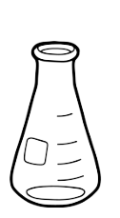
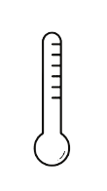
2.Các bước tiến hành
Bước 1:
Ngâm 100g hạt trong cốc nước ấm (khoảng 40 °C) từ 4 - 12 giờ (tuỳ loại hạt), vớt ra để nguội, sau đó cho vào bình thuỷ tinh A.
Luộc chín 100g hạt, để nguội, sau đó cho hạt đã luộc vào bình thuỷ tinh B.
Bước 2: Đặt vào mỗi bình một nhiệt kế, dùng bông gòn ẩm đặt vào miệng bình để cố định nhiệt kế.

Slide 10
2.Các bước tiến hành
Bước 3: Tiếp tục cho hai bình thuỷ tinh này vào hai hộp nhựa (hoặc thùng xốp) chứa mùn cưa và theo dõi sự thay đổi nhiệt độ của nhiệt kế sau khoảng 4 - 6 giờ.
Bước 4: Quan sát, ghi nhận hiện tượng và kết luận về sự chuyển hoá năng lượng diễn ra trong quá trình hạt nảy mầm.

Slide 11
Vì sao chúng ta nên ngâm hạt trong nước ấm?
Cường độ hô hấp tỉ lệ thuận với hàm lượng nước của cơ thể, cơ quan hô hấp. Hàm lượng nước trong cơ quan hô hấp càng cao thì cường độ hô hấp càng cao và ngược lại. Đối với các cơ quan đang ở trạng thái ngủ, tăng lượng nước thì hô hấp sẽ tăng.

Slide 12
Mục đích của việc thiết kế hai nhóm thí nghiệm (hạt ngâm, hạt luộc chín) để làm gì?
Để so sánh nhiệt độ sinh ra trong quá trình hạt nảy mầm

Slide 13
Theo dõi và trình bày kết quả

Slide 14
KẾT LUẬN
Nhiệt lượng đã được tạo ra trong quá trình hô hấp tế bào (có sự chuyển hóa năng lượng diễn ra trong quá trình hô hấp tế bào).

Slide 15
* Thí nghiệm 2: Chứng minh hô hấp tế bào hấp thụ khí oxygen và thải khí carbon dioxide
Các bước tiến hành thí nghiệm:
Bước 1:
Ngâm 200g hạt trong nước ấm (khoảng 40 °C) từ 4 – 12 giờ (tuỳ loại hạt).
Bước 2: Sau 4- 12 giờ, vớt hạt, chia đôi và cho vào hai bình thuỷ tinh C và D (có lót bông ẩm).
Bước 3: Khi hạt bắt đầu nảy mầm, đậy kín các bình thuỷ tinh và để vào chỗ tối một ngày.

Slide 16
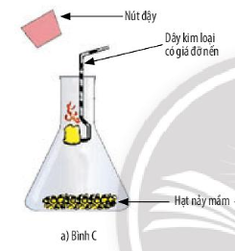
Bước 4: Ở bình C: Nhẹ nhàng mở nút bình, đưa nến đang cháy vào (Hình 26.2a). Quan sát hiện tượng xảy ra với cây nến.

Slide 17
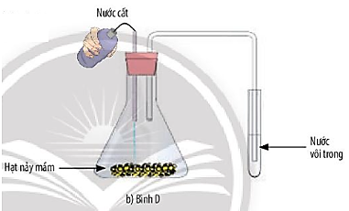
Bước 5: Ở bình D: Cho đầu ngoài ống dẫn của bình tam giác vào ống nghiệm có chứa nước vôi trong. Sau đó, rót nước từ từ, từng ít một qua ống dẫn vào bình chứa hạt (Hình 26.2b). Nước sẽ đẩy không khí từ bình vào ống nghiệm. Quan sát hiện tượng xảy ra trong ống nghiệm.

Slide 18
KẾT LUẬN
Nhiệt lượng đã được tạo ra trong quá trình hô hấp tế bào (có sự chuyển hóa năng lượng diễn ra trong quá trình hô hấp tế bào).

Slide 19
LUYỆN TẬP
Hoàn thiện báo cáo theo mẫu trong SGK
STT | Nội dung | Gợi ý
1 | Câu hỏi/ vấn đề nghiên cứu | 1. Chứng minh nhiệt lượng được tạo ra trong quá trình hô hấp tế bào 2. Chứng minh hô hấp tế bào hấp thụ khí oxygen và thải khí carbon dioxide.
2 | Giả thuyết nghiên cứu (hoặc dự đoán) | 1. Có sự tỏa nhiệt trong quá trình hô hấp 2. Có sự hấp thụ khí oxygen và thải khí carbon dioxide trong quá trình hô hấp tế bào

Slide 20
Tùy từng nhóm HS, có thể thiết kế bản thực hiện và theo dõi thực hành theo gợi ý sau:
3 | Kế hoạch thực hiện
Nhóm:………………………………………………………………………………. Thí nghiệm:………………………………………………………………………...
Trước buổi thực hành | Chuẩn bị dụng cụ, mẫu vật, thí nghiệm
 | Phân công nhiệm vụ HS A:………………………………….. HS B:………………………………..... HS C:………………………………....
 | Bảng thời gian theo dõi nhiệt độ
 | Theo dõi, kiểm tra mẫu thí nghiệm
Trong buổi thực hành | Đọc chỉ số nhiệt độ ở các nhiệt kế Trả lời các câu hỏi thí nghiệm Thử nghiệm để xác định thành phần khí trong bình C, D Viết báo cáo

Slide 21
4 | Kết quả thực hiện | Học sinh các nhóm ghi nhận kết quả thí nghiệm (hình ảnh hoặc mô tả bằng lời)
5 | Kết luận | Trong quá trình hô hấp tế bào có xảy ra hiện tượng: Tỏa nhiệt Hấp thụ khí oxygen, thải khí carbon dioxide

Slide 22
VẬN DỤNG
Câu 1. Trong thí nghiệm 1,có nên thực hiện thí nghiệm cho từng bình với thời gian khác nhau không? Vì sao?
Câu 2. Trong thí nghiệm 2, việc đậy kín bình khi cho hạt vào có ý nghĩa gì?

Slide 23
Câu trả lời 1:
Không nên thực hiện thí nghiệm cho từng bình vào các thời điểm khác nhau vì dễ dẫn đến những sai khác giữa hai bình làm ảnh hướng đến kết quả thì nghiệm. Ví dụ như thời gian thực hiện khác nhau, cách bảo quản mỗi lọ khác nhau, ...

Slide 24
Câu trả lời 2:
Đậy kín bình giúp không khí bên trong và bên ngoài bình được độc lập, không ảnh hưởng đến kết quả thí nghiệm

Slide 25
HƯỚNG DẪN VỀ NHÀ
Ôn tập và ghi nhớ kiến thức vừa học
1
NỘI DUNG
Tìm hiểu nội dung
Bài 27.Trao đổi khí ở sinh vật
2

Slide 26
CẢM ƠN CÁC BẠN ĐÃ CHÚ Ý LẮNG NGHE, HẸN GẶP LẠI!

